Slide 1

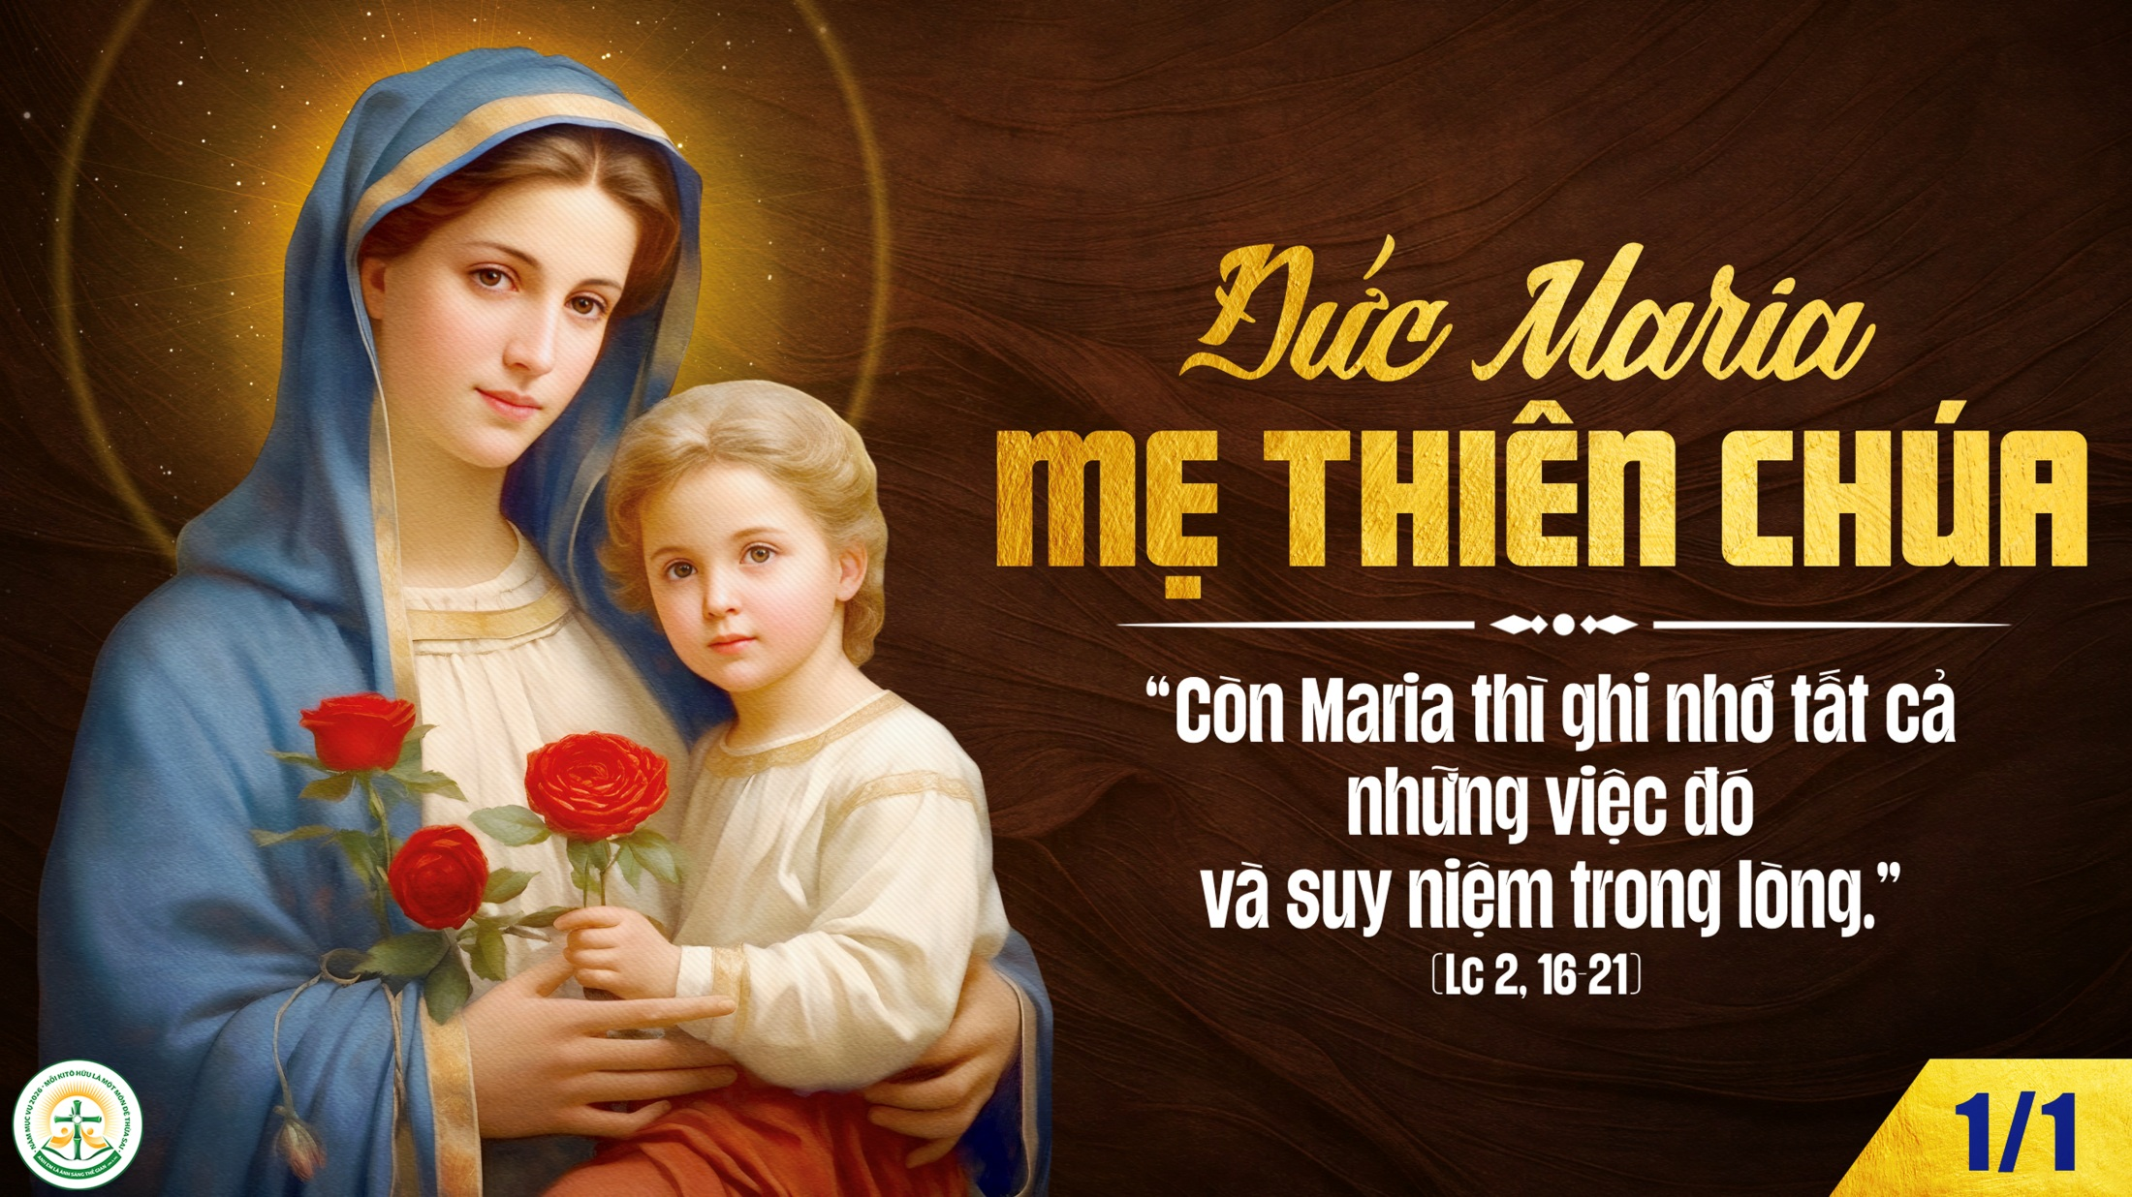

Slide 2
Ca Nhập lễ
Mẹ Thiên Chúa Teresa

Slide 3
Đk: Hân hoan mừng kính Mẹ Thiên Chúa hiển vinh, rạng ngời chốn Thiên đình. Dâng lên Mẹ Chúa ngàn câu hát tôn vinh Mẹ Thiên Chúa uy quyền.

Slide 4
Tk1: Mẹ đã sinh ra Con Chúa Trời. Đấng mệnh danh là Chúa muôn loài, vui làm Mẹ mà vẫn còn khiết trinh, đến muôn đời là Mẹ Đấng Cứu Tinh.

Slide 5
Đk: Hân hoan mừng kính Mẹ Thiên Chúa hiển vinh, rạng ngời chốn Thiên đình. Dâng lên Mẹ Chúa ngàn câu hát tôn vinh Mẹ Thiên Chúa uy quyền.

Slide 6
Tk2: Mẹ Chúa vinh quang, hát khen Mẹ giữa ngàn muôn phụ nữ trên trần đã được chọn Mẹ Chúa của chúng sinh, đến muôn đời Mẹ là Đấng hiển vinh.

Slide 8
KINH VINH DANH
Ca Lên Đi 2

Slide 9
Chủ tế: Vinh danh Thiên Chúa trên các tầng trời.
Cộng đoàn: Và bình an dưới thế, bình an dưới thế cho người thiện tâm.

Slide 10
Chúng con ca ngợi Chúa.
Chúng con chúc tụng Chúa.
Chúng con thờ lạy Chúa.
Chúng con tôn vinh Chúa.

Slide 11
Chúng con cảm tạ Chúa vì vinh quang cao cả Chúa.
Lạy Chúa là Thiên Chúa, là Vua trên trời, là Chúa Cha toàn năng.

Slide 12
Lạy Con Một Thiên Chúa Chúa Giê-su Ki-tô.
Lạy Chúa là Thiên Chúa, là Chiên Thiên Chúa, là Con Đức Chúa Cha.

Slide 13
Chúa xoá tội trần gian, xin thương, xin thương, xin thương xót chúng con.
Chúa xoá tội trần gian, xin nhận lời chúng con cầu khẩn.

Slide 14
Chúa ngự bên hữu Đức Chúa Cha, xin thương, xin thương, xin thương xót chúng con.

Slide 15
Vì lạy Chúa Giê-su Ki-tô, chỉ có Chúa là Đấng Thánh, chỉ có Chúa là Chúa, chỉ có Chúa là Đấng Tối Cao, cùng Đức Chúa Thánh Thần trong vinh quang Đức Chúa Cha. A-men. A-men.

Slide 17
KINH VINH DANH

Slide 18
Chủ tế: Vinh danh Thiên Chúa trên các tầng trời. A+B: Và bình an dưới thế cho người thiện tâm.

Slide 19
A: Chúng con ca ngợi Chúa.
B: Chúng con chúc tụng Chúa. A: Chúng con thờ lạy Chúa.
B: Chúng con tôn vinh Chúa.

Slide 20
A: Chúng con cảm tạ Chúa vì vinh quang cao cả Chúa.
B: Lạy Chúa là Thiên Chúa, là Vua trên trời, là Chúa Cha toàn năng.

Slide 21
A: Lạy con một Thiên Chúa,
Chúa Giêsu Kitô.
B: Lạy Chúa là Thiên Chúa, là Chiên Thiên Chúa là Con Đức Chúa Cha.

Slide 22
A: Chúa xóa tội trần gian, xin thương xót chúng con.
B: Chúa xóa tội trần gian, xin nhậm lời chúng con cầu khẩn.

Slide 23
A: Chúa ngự bên hữu Đức Chúa Cha, xin thương xót chúng con.
B: Vì lạy Chúa Giêsu Kitô, chỉ có Chúa là Đấng Thánh.

Slide 24
Chỉ có Chúa là Chúa, chỉ có Chúa là đấng tối cao.
A+B: Cùng Đức Chúa Thánh Thần trong vinh quang Đức Chúa Cha.
Amen.

Slide 26


Slide 27
Thánh vịnh 66
Thánh Maria
Đức Mẹ Chúa Trời
Kim Long 03 Câu

Slide 28
Đk: Xin Thiên Chúa dủ thương và chúc phúc cho đoàn con.

Slide 29
Tk1: Nguyện Chúa đoái thương ban muôn vàn ơn lành, Tôn nhan Ngài rày xin chiếu sáng. Đường Chúa khắp trên địa cầu hay biết, các nước trông ơn Ngài cứu độ.

Slide 30
Đk: Xin Thiên Chúa dủ thương và chúc phúc cho đoàn con.

Slide 31
Tk2: Vì Chúa sẽ công minh cai trị địa cầu, muôn dân nào mừng vui hát xướng. Ngài sẽ hiển minh trị vì muôn nước, thống lãnh muôn dân tộc cõi trần.

Slide 32
Đk: Xin Thiên Chúa dủ thương và chúc phúc cho đoàn con.

Slide 33
Tk3: Lạy Chúa, chớ chi chư dân cảm tạ Ngài, chư dân đồng thanh cảm mến Chúa. Nguyện Chúa khứng ban ngàn muôn ân phúc, cõi đất hãy tôn sợ kính thờ.

Slide 34
Đk: Xin Thiên Chúa dủ thương và chúc phúc cho đoàn con.

Slide 35
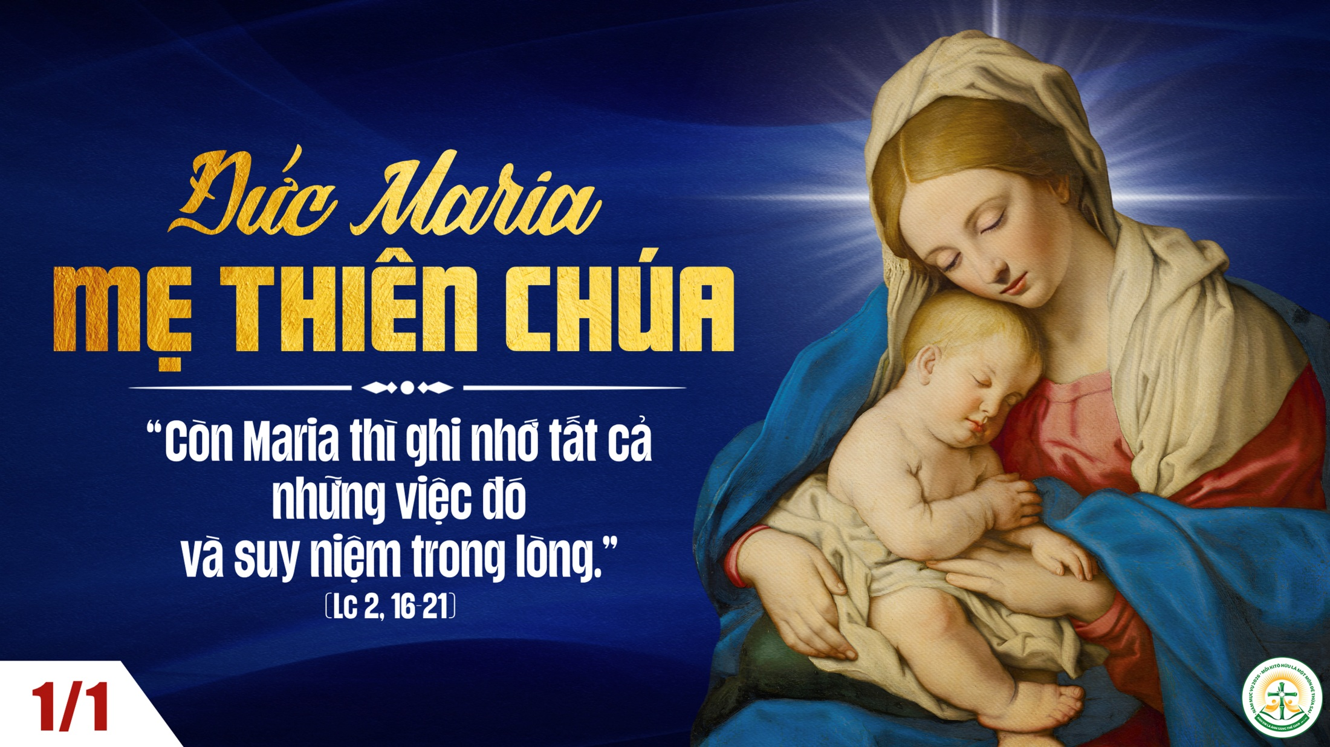

Slide 36
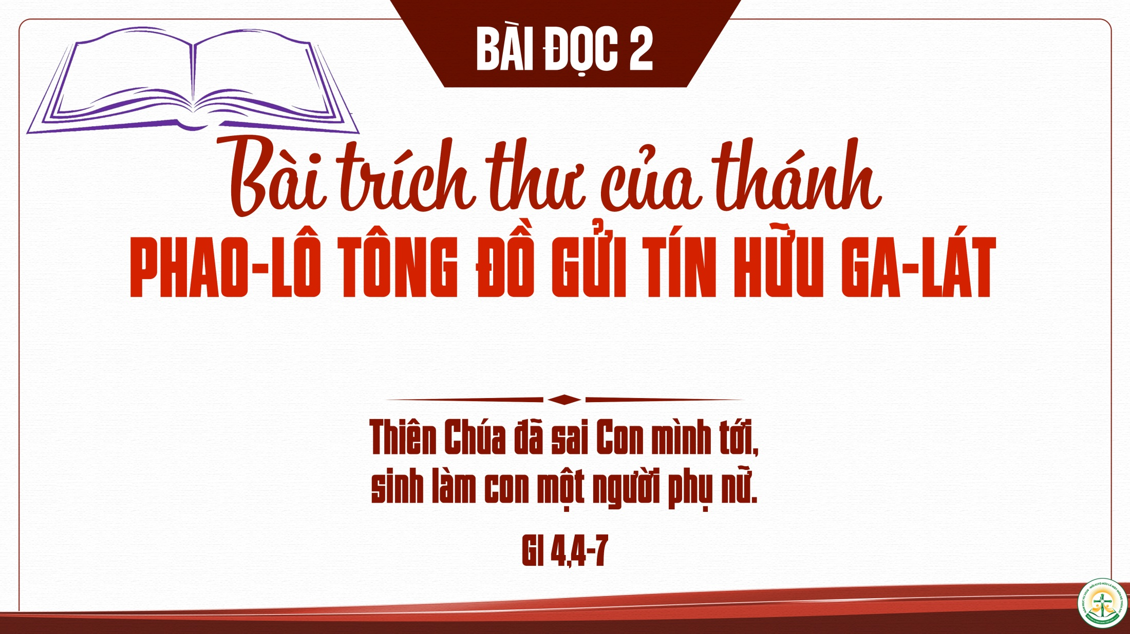

Slide 37
Alleluia-alleluia:
Thuở xưa, nhiều lần và nhiều cách, Thiên Chúa đã phán dạy cha ông chúng ta qua các tiên tri, trong những ngày sau hết này, Ngài đã phán dạy chúng ta qua Người Con.
Alleluia.

Slide 38
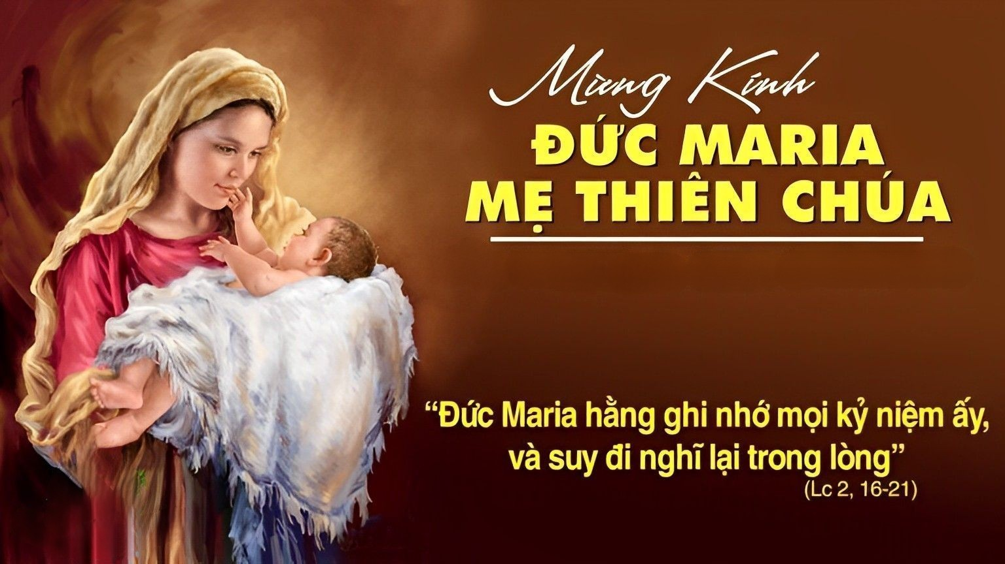

Slide 39

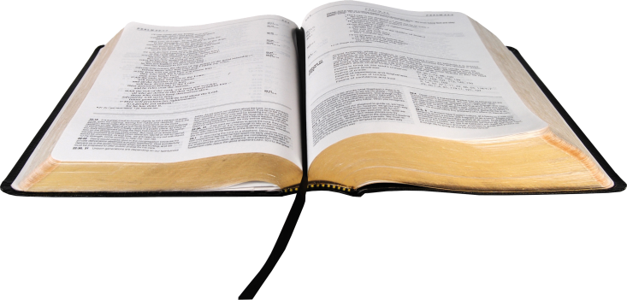
LỜI NGUYỆN TÍN HỮU

Slide 40

Ca Dâng Lễ
Tâm Tình Hoà Bình Mi Trầm

Slide 41
Tk1: Từ đồng xa mục đồng tiến về hang đá dâng lên hơi ấm bò lừa lễ dâng hơi ấm bò lừa. Trời mùa Đông bừng lên ánh sáng hy vọng, Ngôi Hai giáng sinh giữa đồng làm người đổi mới muôn lòng.

Slide 42
Đk: Với bánh rượu con dâng Ngài này đây tấm lòng thành kính. Với bánh rượu con dâng Ngài này đây tâm tình hòa bình.

Slide 43
Tk2: Từ miền Đông Ba Vua quyết tìm lẽ sống Bê-lem dâng Chúa Hài Đồng vàng hương cùng với mộc dược. Này giờ đây đoàn con dâng lên tâm tình tôn vinh Chúa thương muôn nghìn khổ hình dẫn tới thiên đình.

Slide 44
Đk: Với bánh rượu con dâng Ngài này đây tấm lòng thành kính. Với bánh rượu con dâng Ngài này đây tâm tình hòa bình.

Slide 45
Tk3: Dòng đời qua tin vui nở rộn lòng ta muôn dân muôn nước ca hòa dạt dào tình mến đậm đà. Nào về đây tình yêu nối kết đất trời. Ngôi Hai giáng sinh cứu đời cuộc đời bừng sáng tuyệt vời.

Slide 46
Đk: Với bánh rượu con dâng Ngài này đây tấm lòng thành kính. Với bánh rượu con dâng Ngài này đây tâm tình hòa bình.

Slide 49
Ca Nguyện Hiệp lễ
Hội Nhạc Thiên Quốc
Thánh Anphong Lời Việt: Hoàng Diệp

Slide 50
Tk1: Hội nhạc thiên quốc đắm say nghiêm quỳ. Dứt cung đàn hát lặng nghe cõi thế trần. Giọng Mẹ êm ái du dương trong ngần. Ru bên nôi thánh Hài Nhi.

Slide 51
Đk: Thiên cung thần phẩm vui mừng đắm say. Dứt cung nhạc thấy im lặng chín từng. Khi nghe kề bên nôi hèn Chúa đây. Tiếng Đức Mẹ cất lên nhẹ hát mừng. Vừa nghe kề sát nôi hèn, tiếng Mẹ nhẹ hát êm đềm. Vừa nghe kề sát nôi hèn, êm ái giọng Mẹ ru hát.

Slide 52
Tk2: Quỳ kề bên Chúa Thơ Nhi cơ hàn. Thánh nhan rực rỡ tựa vì sao sáng ngời. Mẹ nhẹ lên tiếng thanh bai vô hồi, bên tai Giêsu Mẹ than.

Slide 53
Đk: Thiên cung thần phẩm vui mừng đắm say. Dứt cung nhạc thấy im lặng chín từng. Khi nghe kề bên nôi hèn Chúa đây. Tiếng Đức Mẹ cất lên nhẹ hát mừng. Vừa nghe kề sát nôi hèn, tiếng Mẹ nhẹ hát êm đềm. Vừa nghe kề sát nôi hèn, êm ái giọng Mẹ ru hát.

Slide 54
Tk3: Mẹ lặng chiêm ngắm con ngủ bên lòng. Mắt chẳng còn ngó Mẹ khi con mỉm cười. Dầu vậy hơi thở con như lửa nồng. Yêu thương nung đốt Mẹ thôi.

Slide 55
Đk: Thiên cung thần phẩm vui mừng đắm say. Dứt cung nhạc thấy im lặng chín từng. Khi nghe kề bên nôi hèn Chúa đây. Tiếng Đức Mẹ cất lên nhẹ hát mừng. Vừa nghe kề sát nôi hèn, tiếng Mẹ nhẹ hát êm đềm. Vừa nghe kề sát nôi hèn, êm ái giọng Mẹ ru hát.

Slide 56
Tk4: Dịu ngọt khôn ví chứa chan tâm hồn. Lúc ẵm bồng Chúa Mẹ tha thiết ấp lòng. Kìa Mẹ yêu Chúa ai hiểu cho cùng. Trên Con Thiên Chúa Mẹ hôn.

Slide 57
Đk: Thiên cung thần phẩm vui mừng đắm say. Dứt cung nhạc thấy im lặng chín từng. Khi nghe kề bên nôi hèn Chúa đây. Tiếng Đức Mẹ cất lên nhẹ hát mừng. Vừa nghe kề sát nôi hèn, tiếng Mẹ nhẹ hát êm đềm. Vừa nghe kề sát nôi hèn, êm ái giọng Mẹ ru hát.

Slide 58
Tk5: Sự lạ chiêm ngắm Con Chúa thiên đàng. Tôi vẫn hờ hững dạ không chút mến Người. Còn Mẹ bên Chúa như lửa sáng ngời. Yêu thương Thiên Chúa tình thương.

Slide 59
Đk: Thiên cung thần phẩm vui mừng đắm say. Dứt cung nhạc thấy im lặng chín từng. Khi nghe kề bên nôi hèn Chúa đây. Tiếng Đức Mẹ cất lên nhẹ hát mừng. Vừa nghe kề sát nôi hèn, tiếng Mẹ nhẹ hát êm đềm. Vừa nghe kề sát nôi hèn, êm ái giọng Mẹ ru hát.

Slide 60
Tk6: Cùng Mẹ bên Chúa tôi xin sấp mình. Tôi chỉ còn khát được theo Chúa suốt đời. Toại nguyện là lúc mến yêu hết tình. Giêsu êm ái lòng tôi.

Slide 61
Đk: Thiên cung thần phẩm vui mừng đắm say. Dứt cung nhạc thấy im lặng chín từng. Khi nghe kề bên nôi hèn Chúa đây. Tiếng Đức Mẹ cất lên nhẹ hát mừng. Vừa nghe kề sát nôi hèn, tiếng Mẹ nhẹ hát êm đềm. Vừa nghe kề sát nôi hèn, êm ái giọng Mẹ ru hát.

Slide 63
Ca Kết Lễ
Nữ Vương Hòa Bình
Hải Linh

Slide 64
Đk: Kính mừng Nữ Vương, Nữ Vương Hòa Bình, Nữ Vương Hòa Bình. Đây bao tâm hồn thao thức, dân con đất Việt nao nức, cất tiếng ca mừng vui, kính chào Nữ Vương Hòa Bình.Tung hô Mẹ Maria, tung hô Mẹ đầy ơn phúc. Mẹ là sáng khắp đất nước bao la. Tung hô Mẹ Maria, tung hô Mẹ đầy ơn phúc, đem nguồn sống yên vui chan hòa.

Slide 65
Tk1: Mẹ chẳng vương tội truyền, bông huệ ngát hương duyên. Mẹ ví như ánh trăng dịu huyền, êm như cung đàn thần tiên.

Slide 66
Đk: Kính mừng Nữ Vương, Nữ Vương Hòa Bình, Nữ Vương Hòa Bình. Đây bao tâm hồn thao thức, dân con đất Việt nao nức, cất tiếng ca mừng vui, kính chào Nữ Vương Hòa Bình.Tung hô Mẹ Maria, tung hô Mẹ đầy ơn phúc. Mẹ là sáng khắp đất nước bao la. Tung hô Mẹ Maria, tung hô Mẹ đầy ơn phúc, đem nguồn sống yên vui chan hòa.

Slide 67
Tk2: Mẹ là sức siêu nhiên, dắt dìu chúng con liên. Cho giáo dân khắp nơi trung kiên, cho muôn tông đồ thành tín.

Slide 68
Đk: Kính mừng Nữ Vương, Nữ Vương Hòa Bình, Nữ Vương Hòa Bình. Đây bao tâm hồn thao thức, dân con đất Việt nao nức, cất tiếng ca mừng vui, kính chào Nữ Vương Hòa Bình.Tung hô Mẹ Maria, tung hô Mẹ đầy ơn phúc. Mẹ là sáng khắp đất nước bao la. Tung hô Mẹ Maria, tung hô Mẹ đầy ơn phúc, đem nguồn sống yên vui chan hòa.

Slide 69
Tk3: Mẹ là sáng Phúc âm, soi đường lối muôn dân. Vun tưới cây đức tin rườm rà, xinh tươi muôn mầu muôn hoa.

Slide 70
Đk: Kính mừng Nữ Vương, Nữ Vương Hòa Bình, Nữ Vương Hòa Bình. Đây bao tâm hồn thao thức, dân con đất Việt nao nức, cất tiếng ca mừng vui, kính chào Nữ Vương Hòa Bình.Tung hô Mẹ Maria, tung hô Mẹ đầy ơn phúc. Mẹ là sáng khắp đất nước bao la. Tung hô Mẹ Maria, tung hô Mẹ đầy ơn phúc, đem nguồn sống yên vui chan hòa.

